Slide 1
Vaka sunumu disfaji
ARAŞ.GÖR.DR.M.NURDAN ÖZKAYA
KTÜ TIP FAKÜLTESİ AİLE HEKİMLİĞİ AD
02.02.2016

Slide 2
58 yaşında erkek,
Birkaç aydır olan kilo kaybı ve yutma güçlüğü ile aile hekimliği polikliniğine başvurdu.
Katı gıdaların boğazına saplanıyor gibi olduğunu
belirtti.
İlgili bir tıbbi hastalık öyküsü ve anlamlı bir fizik muayene bulgusu yoktu.
Ayaktan çekilen ösofagografisi şu şekildeydi:

Slide 3
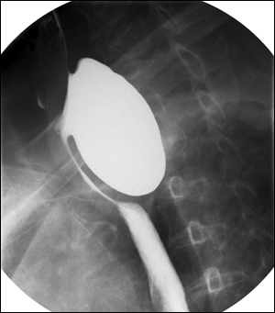
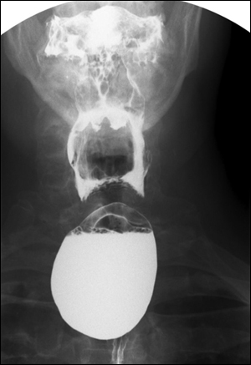

Slide 4
Hastanın anlatılan hikayesi ve fizik muayene bulgularına göre ön tanınız nedir?
A- Ösofagial web
B-Killian-Jamieson divertikülü
C-Meckel divertikülü
D-Traksiyon divertikülü
E-Zencker divertikülü

Slide 5
tartışma
Cevap E Zencker divertükülü
Zenker divertikülü hipofaringeal mukozanın nadir posterior herniasyonudur.
Bu durum alt faringeal constrictor ve Killian üçgeni olarak bilinen cricopharyngeus kasları arasındaki zayıf bir alan üzerinden gerçekleşir.
Patogenezi belirsizdir , ancak durum üst ösofagial sfinkterin yetersiz açılması sonucu hipofaringeal basıncın artması ve protrüzyon geliştirmesi sonucu oluştuğu düşünülür.

Slide 6
Disfaji, öksürük, gıdaların regürjitasyonu sıktır.
Komplikasyon olarak aspirasyon pnömonisi ve daha az sıklıkla kanama ve fistül formasyonu gelişebilir.
Semptomatik büyük divertikül , açık veya endoskopik cerrahi onarım için gerektirebilir.

Slide 7
Ösofagial web
Ösofagial webler tipik olarak ince, lümen içine ekzantrik uzanımlı mukozal projeksiyonlardır.
Bunlar genellikle proksimal özofagus ön duvarından kaynaklanmaktadır .
İdiyopatik,konjenital veya inflamatuvar süreçler ile ilgili olabilir.
Genellikle asemptomatiktir , ancak hastalar yutma güçlüğü ile karşımıza çıkabilir.
Özofagografi klasik anterior raf benzeri dolum defekti ortaya koymaktadır.

Slide 8
Killian - Jamieson divertikülü
Killian - Jamieson divertikülü üst servikal özofagusta oluşur.
Cricopharyngeus kastan aşağı bir alan boyunca özofagus anterolateralinde çıkıntı şeklinde görülür.
Disfaji , öksürük veya aspirasyona neden olabilir.

Slide 9
Meckel divertikülü
Meckel divertikülü genellikle konjenitaldir.
İleal omfalomezenterik kanalın dışa doğru sebat etmesidir.
Ösofagusla bağlantısı yoktur.
2 ler kuralı ile tarif edilir:
Genellikle 2 yaşından önce başlar,
Tipik olarak ileoçekal valvin 2feet uzaklığında bulunur,
Toplumun %2 sinde görülür.
Meckel divertikülü akut iltihaplanır veya gastrointestinal kanama veya barsak tıkanıklığı neden olabilir.

Slide 10
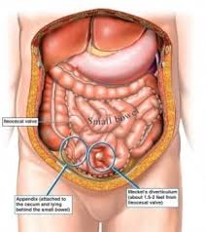
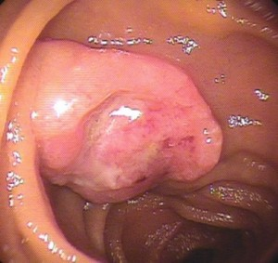

Slide 11
Traksiyon divertikülü
Traksiyon divertikülü, komşu inflamatuar değişikliklerin ösofagusu çekerek özofagusun dışa doğru olan uzanımıdır.
Orta torasik ösofagus kısmında daha sık görülür. Çünkü komşu mediastinal , hiler veya pulmoner patolojiler bu bölgededir.
Disfaji ve regürjitasyon oluşabilir.

Slide 12
Özet tablo
DURUM | TİPİK ANATOMİK LOKALİZASYON | KLİNİK ÖZELLİKLERİ
ÖSOFAGİAL WEB | ÜST ÖSOFAGUS | Lümen içine ince ekzantrik mukoza çıkıntısı,raf benzeri dolum defekti, Sıklıkla asemptomatik,öksürük yapabilir.
KİLLİAN-JAMİESON DİVERTİKÜLÜ | SERVİKAL ÖSOFAGUS | Öksürük,disfaji ve aspirasyona neden olabilir.
MECKEL DİVERTİKÜLÜ | İLEUM | Akut inflamasyon gelişebilir. Gİ kanama veya tıkanıklık oluşturabilir.
TRAKSİYON DİVERTİKÜLÜ | MİDTORASİK ÖSOFAGUS | Disfaji ve regürjitasyon
ZENCKER DİVERTİKÜLÜ | HİPOFARİNKS | Disfaji,öksürük, regürjitasyon

Slide 13
kaynaklar
AAFP photo-quiz
1. Ferreira LE, Simmons DT, Baron TH. Zenker's diverticula: pathophysiology, clinical presentation, and flexible endoscopic management. Dis Esophagus. 2008;21(1):1–8....

